Slide 1






TRƯỜNG TIỂU HỌC TÂN THÔNG
KHOA HỌC
Bài 16: Ăn uống khi bị bệnh
Trang 34

Slide 2

Khởi động
Em đã từng mắc bệnh gì?
Khi mắc bệnh đó, em cảm thấy như thế nào?

Slide 3
Khi cơ thể có những dấu hiệu bị bệnh chúng ta cần làm gì?
Khi thấy cơ thể có những dấu hiệu bị bệnh em phải báo ngay với bố mẹ hoặc thầy cô giáo, người lớn. Vì người lớn sẽ biết cách giúp em khỏi bệnh.

Slide 4
Thứ ngày tháng 11 năm 2021
Khoa học
Bài 16: Ăn uống khi bị bệnh

Slide 5
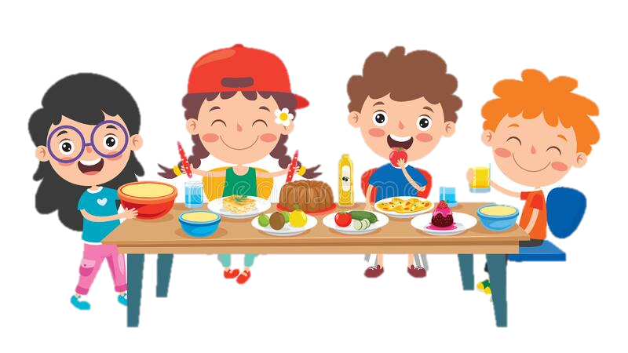
HOẠT ĐỘNG 1: CHẾ ĐỘ ĂN UỐNG KHI BỊ BỆNH

Slide 6
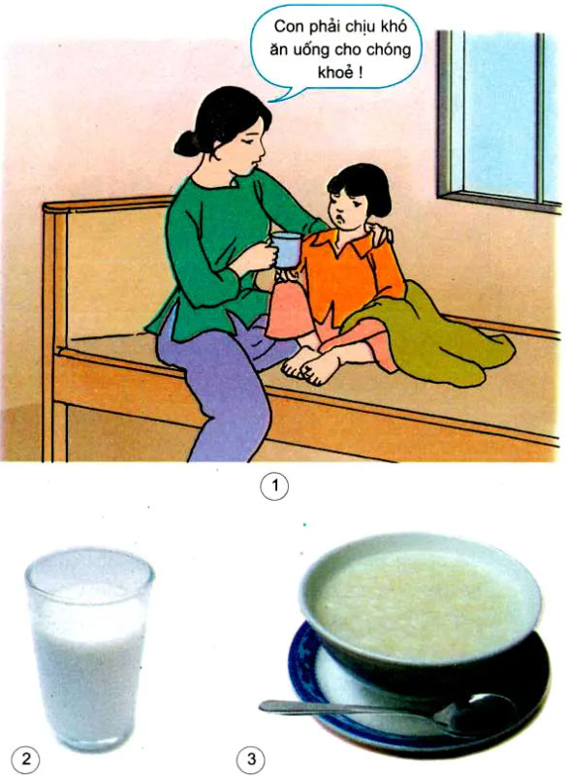
+ Khi bị bệnh thông thường ta cần cho người bệnh ăn các loại thức ăn nào?
Notes:
Câu trả lời ở slide sau kèm thêm hình ảnh.

Slide 7
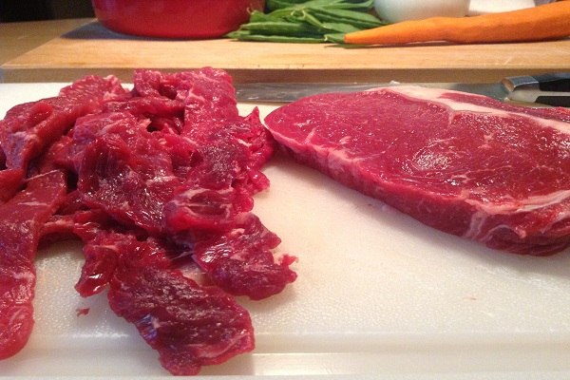
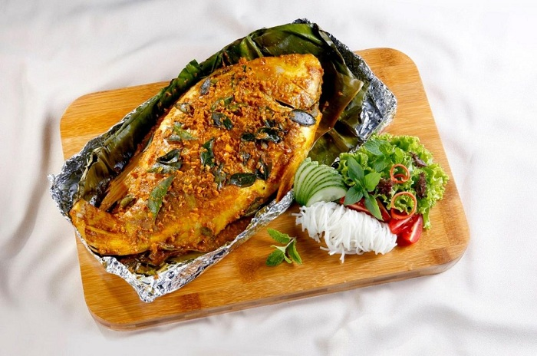
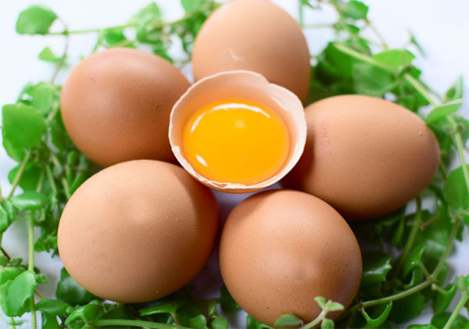
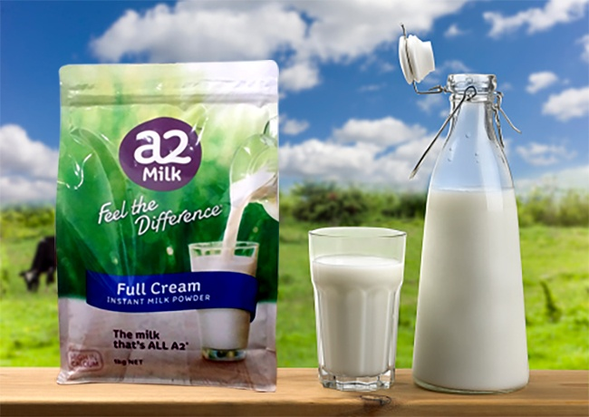
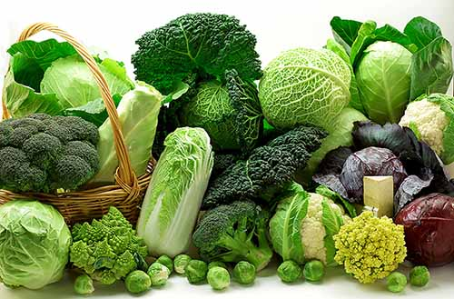
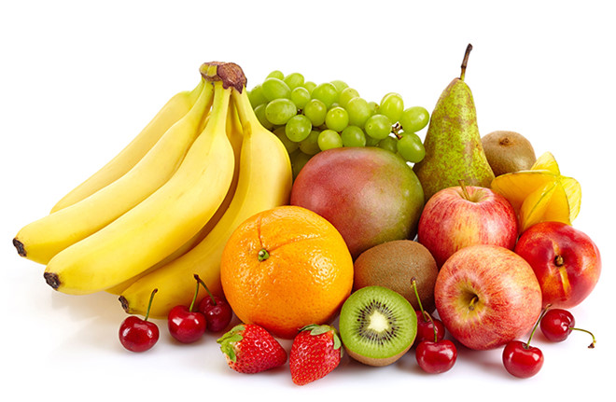
Khi bị các bệnh thông thường ăn các loại thức ăn chứa nhiều chất dinh dưỡng:
Thịt
Cá
Trứng
SỮA
Sữa
Rau xanh
Quả

Slide 8
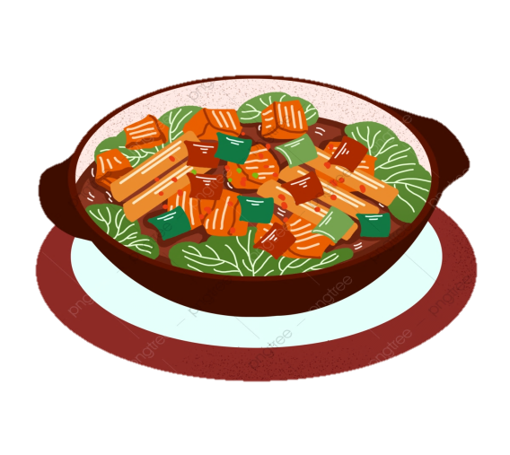
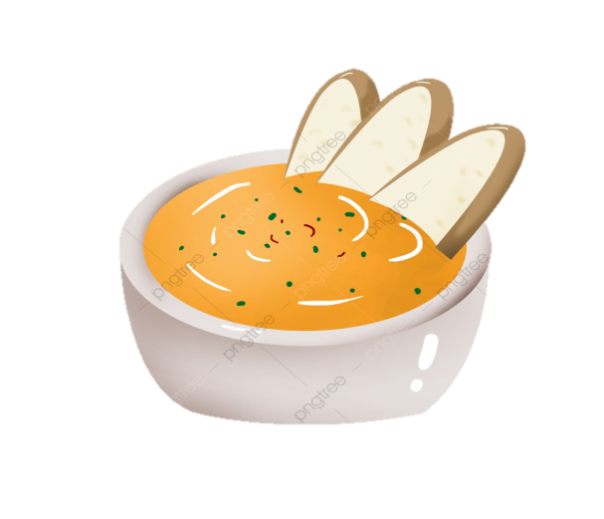

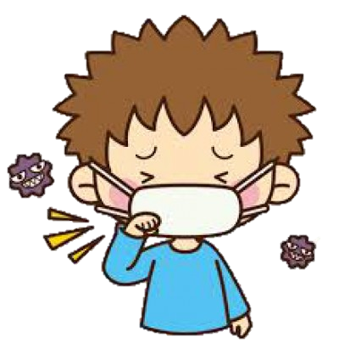
+ Đối với người ốm nặng nên ăn món đặc hay món loãng?
Đặc
Loãng
Notes:
Câu trả lời ở slide sau.

Slide 9
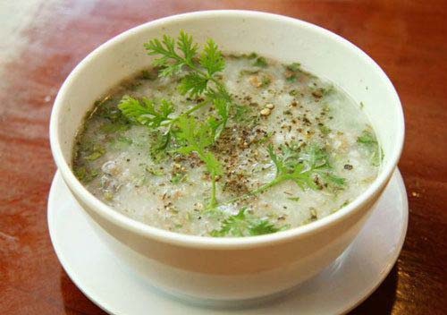
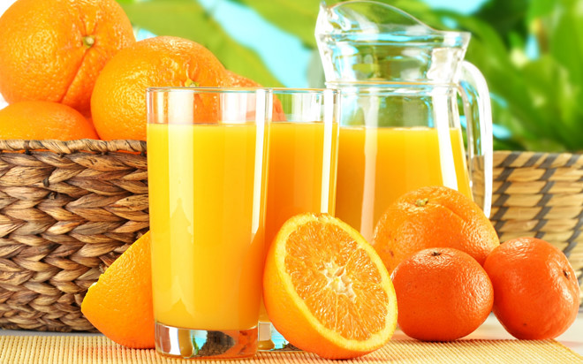
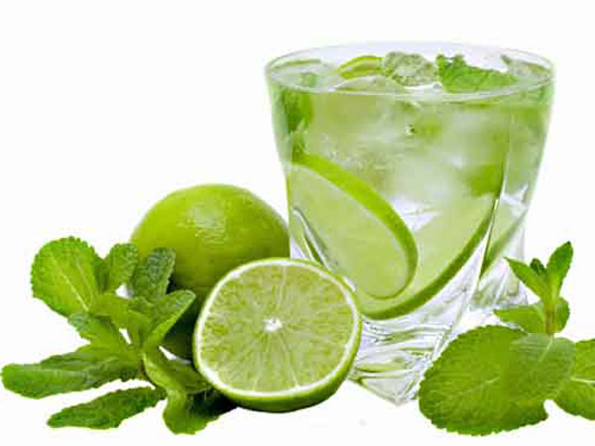
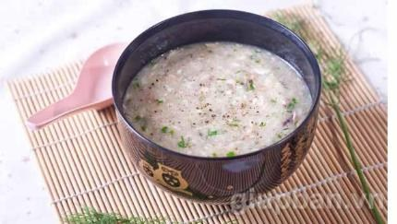
Người bệnh nặng nên cho ăn thức ăn loãng.
Cháo thịt băm nhỏ
Sữa và cháo trắng
Nước cam
Nước chanh
Cháo cá

Slide 10

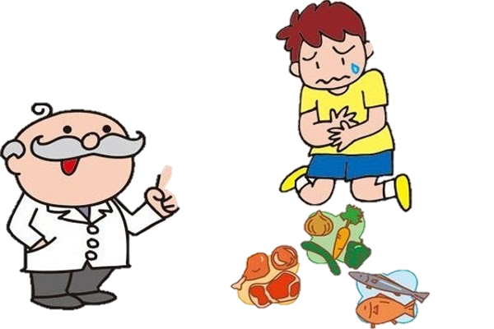
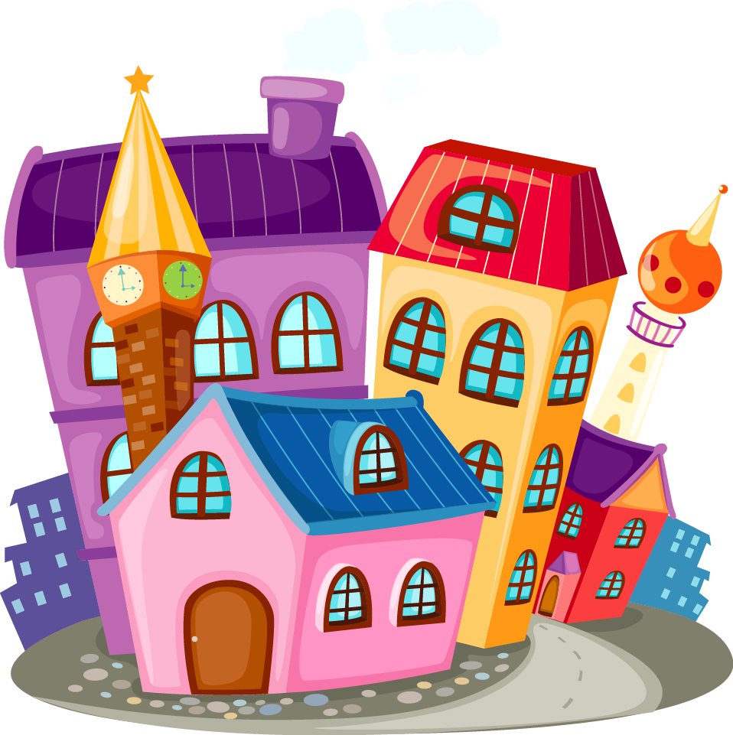
+ Đối với người ốm không muốn ăn hoặc ăn quá ít nên cho ăn thế nào?
Notes:
Câu trả lời ở slice sau.

Slide 11

Đối với người bệnh không muốn ăn hoặc ăn quá ít nên dỗ dành, động viên họ và cho ăn nhiều bữa trong một ngày.

Slide 12

Đối với người bệnh cần ăn kiêng thì tuyệt đối phải ăn theo hướng dẫn của bác sĩ.
+ Đối với người bệnh cần ăn kiêng thì nên cho ăn thế nào?

Slide 13
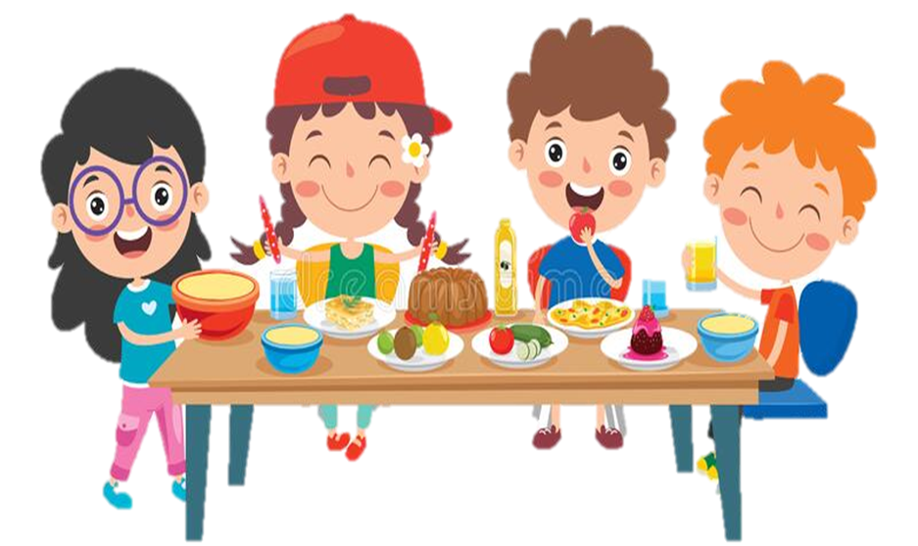
HOẠT ĐỘNG 2:
ỨNG DỤNG

Slide 14
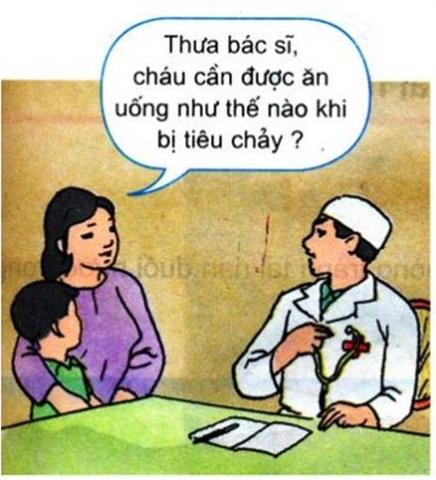

Thưa bác sĩ, cháu cần được ăn uống như thế nào khi bị tiêu chảy?

Slide 15
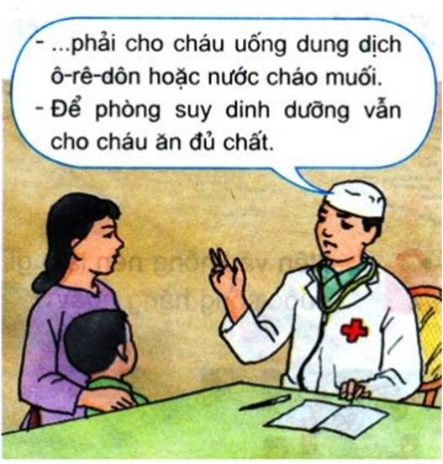
......phải cho cháu uống dung dịch ô-rê-dôn hoặc nước cháo muối.
Để phòng suy dinh dưỡng vẫn cho cháu ăn đủ chất.

Slide 16
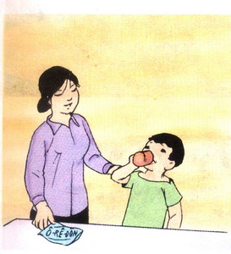
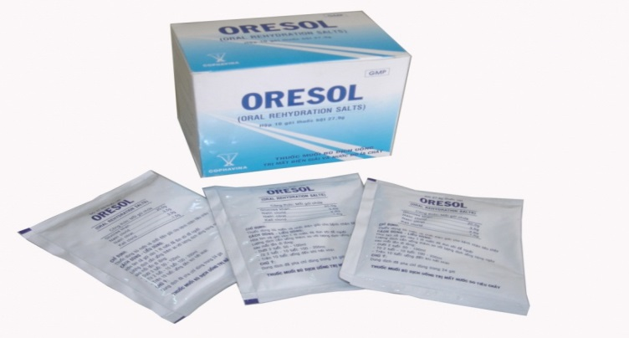
- Là gói bột trắng có chứa muối natri, muối kali và đường glucoz.
- Tác dụng là bù nước và các chất điện giải trong dung dịch sinh lý của cơ thể bị mất đi khi tiêu chảy.
Notes:
Giải thích ôrêđon là gì cho HS hiểu.

Slide 17
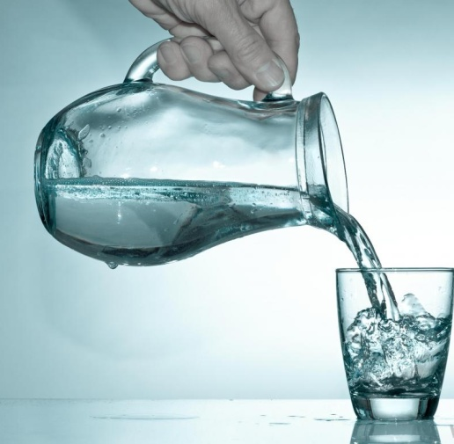
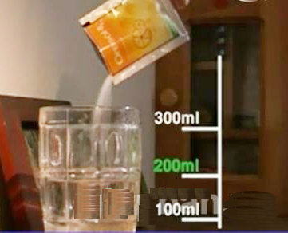
Cách pha dung dịch ô-rê-dôn
1. Rót nước đã đun sôi ra ly.
2. Đổ 1 gói ô-rê-dôn vào.
3. Khuấy đều.

Slide 18
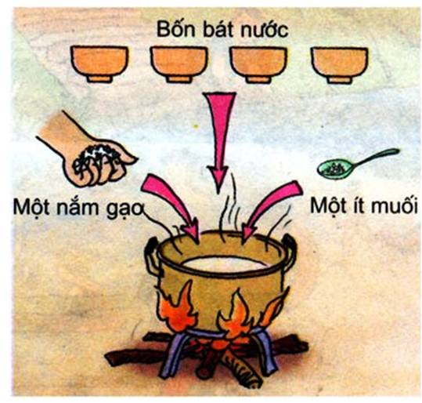
Bốn chén nước
Một nắm gạo
Một ít muối
Cách nấu cháo muối

Slide 19

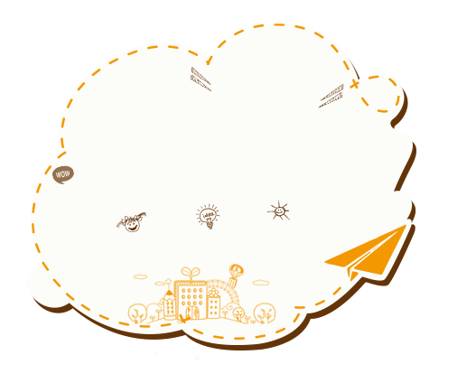
Ghi nhớ
Người bệnh phải được ăn nhiều thức ăn có giá trị dinh dưỡng như thịt, cá, trứng, sữa, các loại rau xanh, quả chín để bồi bổ cơ thể .
- Nếu người bệnh quá yếu, không ăn được thức ăn đặc sẽ cho ăn cháo thịt băm nhỏ , súp , sữa, nước quả ép,…
- Nếu người bệnh không muốn ăn hoặc ăn quá ít thì cho ăn nhiều bữa trong ngày. - Có một số bệnh đòi hỏi ăn kiêng theo chỉ dẫn của bác sĩ.

Slide 20
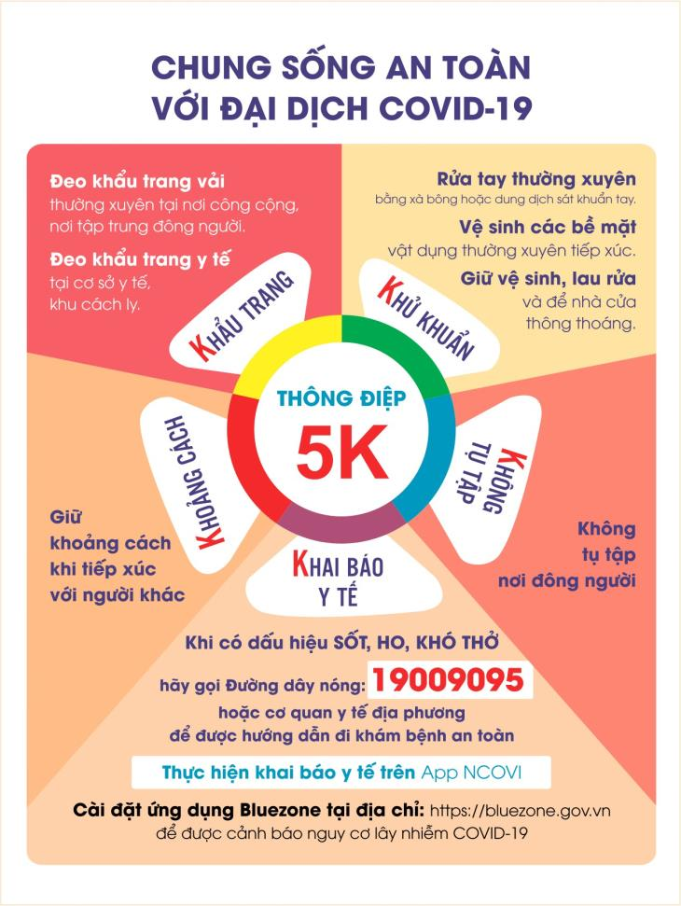
Thực hiện tốt thông điệp 5K

Slide 21
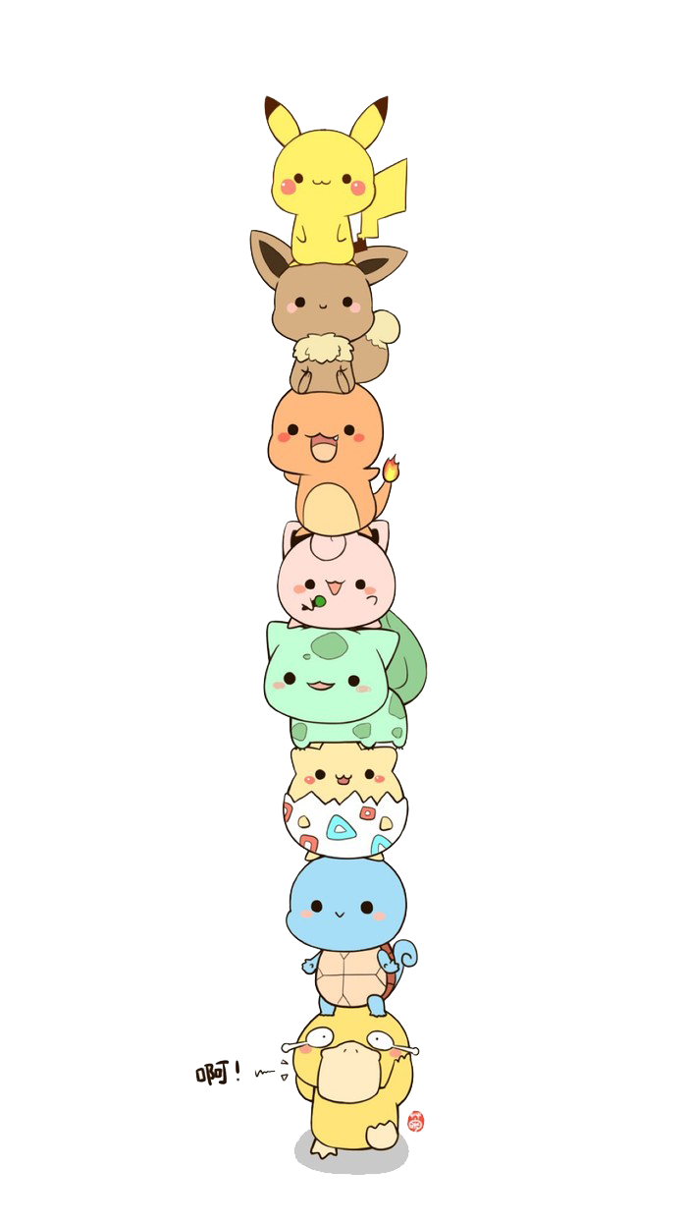
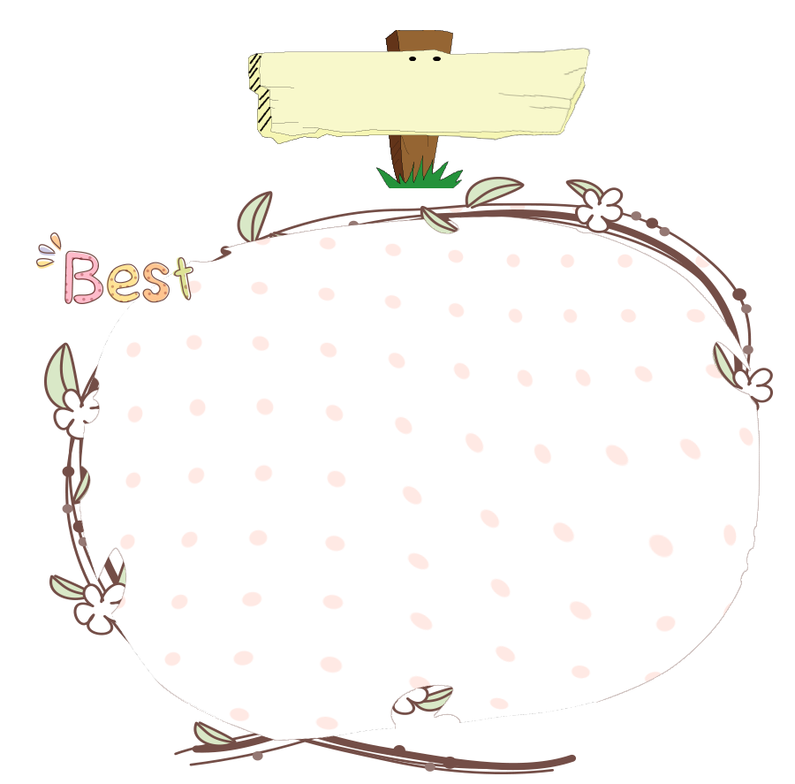

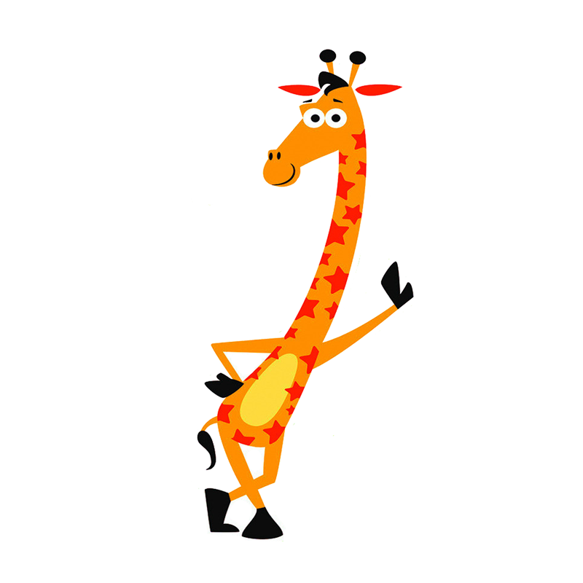
DẶN DÒ
1.Xem lại phần ghi nhớ.
2.Chuẩn bị bài 17: Phòng tránh tai nạn đuối nước (SGK/ 36)

Slide 22


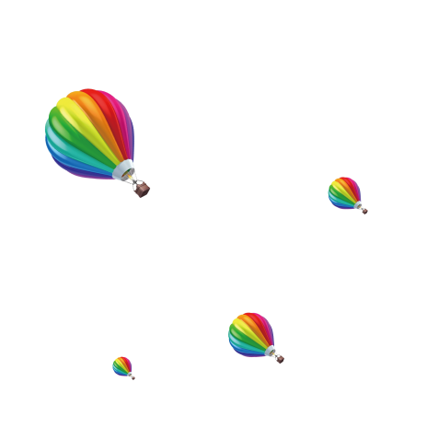
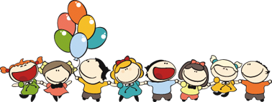
CHÚC CÁC CON
LUÔN CHĂM NGOAN,
HỌC GIỎI

